Slide 1

ПРОЕКТ «Школа Активного Гражданина»
«Беларусь – страна мира, дружбы и добрососедства»
Сентябрь, 2019 год

Slide 2


Отмечается 21 сентября с 2002 г.
Международный день мира
На других официальных языках ООН:
англ. International Day of Peace
араб. اليوم العالمي للسلام, ‎
исп. Día Internacional de la Paz
кит. 国际和平日
фр. Journée internationale de la paix
Генеральной Ассамблеей этот день провозглашён как день отказа от насилия и прекращения огня во всём мире.
Тема 2019 года:
Борьба с изменением климата ради мира

Slide 3




Международный день мира
17 целей в области устойчивого развития были единогласно приняты 193 государствами — членами ООН в сентябре 2015 года.
Реализация каждой цели имеет решающее значение для обеспечения мира и всеобщего процветания.
С 2010 года Республика Беларусь принимает участие в деятельности по поддержанию международного мира и безопасности ООН.
Сегодня участие Вооруженных Сил Республики Беларусь в миротворческой деятельности является важной составляющей внешней политики нашего государства.
В Вооруженных Силах Республики Беларусь создана и функционирует миротворческая рота 103-й отдельной гвардейской воздушно-десантной бригады.

Slide 4
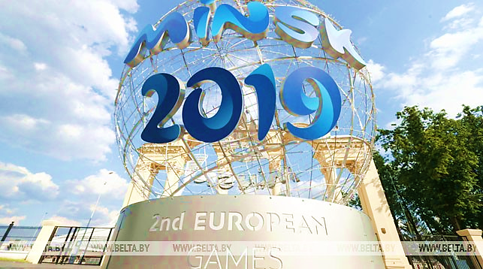
С 21 по 30 июня Минск принимал II Европейские игры
Беларусь — страна ярких спортивных побед
II Европейские игры предоставили Беларуси возможность показать свою уникальность, культуру и традиции.
Пример Беларуси наглядно демонстрирует, что масштабный международный праздник можно организовать не только для спортсменов и болельщиков, но и для всей страны.

Slide 5
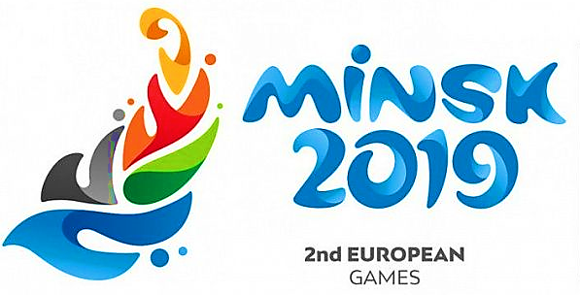
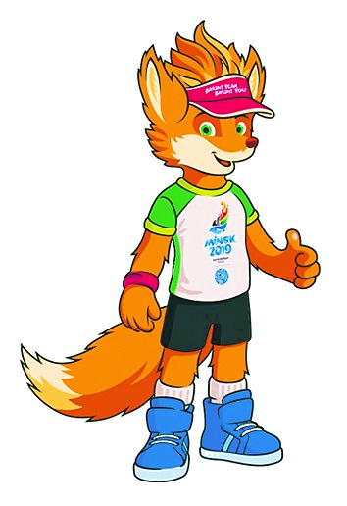

Беларусь — страна ярких спортивных побед
Концептуальная идея Игр — Купальская сказка, а основа логотипа — «папараць-кветка», сияющая и горящая, как олимпийское пламя.
Слоган состязаний —
Bright Year, Bright You
(англ. дословно —
«Яркий год, яркий ты»)
Белорусская вариация лозунга — «Час яскравых перамог».

Slide 6
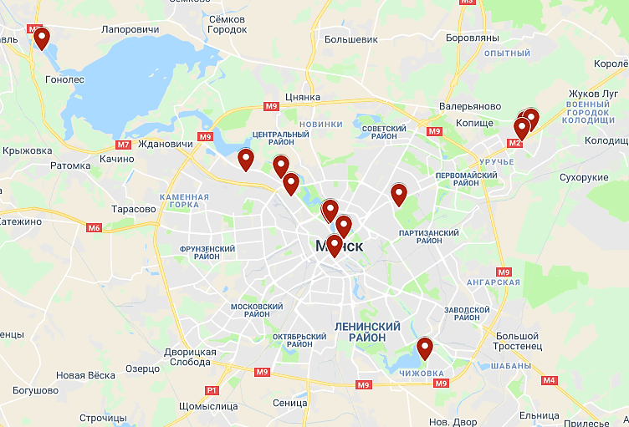


Беларусь — страна ярких спортивных побед
Арены II Европейских игр
Дворец спорта "Уручье"
Дворец тенниса
«Palova Arena»
• бокс
• настольный теннис
• баскетбол 3х3
Стрелковый тир им.Тимошенко
РЦОП по гребным видам спорта
СОК "Олимпийский"
• пляжный футбол
• стрельба из лука
• стрельба пулевая
• гребля на байдарках и каноэ
«Минск-Арена»
«Sporting Club»
• акробатика спортивная
• аэробика спортивная
• гимнастика спортивная
• гимнастика художественная
• прыжки на батуте
• велосипедный спорт – трек
• стрельба стендовая
Стадион «Динамо»
• церемония открытия
• легкая атлетика
• церемония закрытия
Проспекты и улицы Минска
• велосипедный спорт – шоссе
«Falcon Сlub»
«Чижовка-Арена»
• бадминтон
Дворец спорта
• дзюдо
• каратэ
• самбо
• борьба (греко-римская, вольная, женская

Slide 7
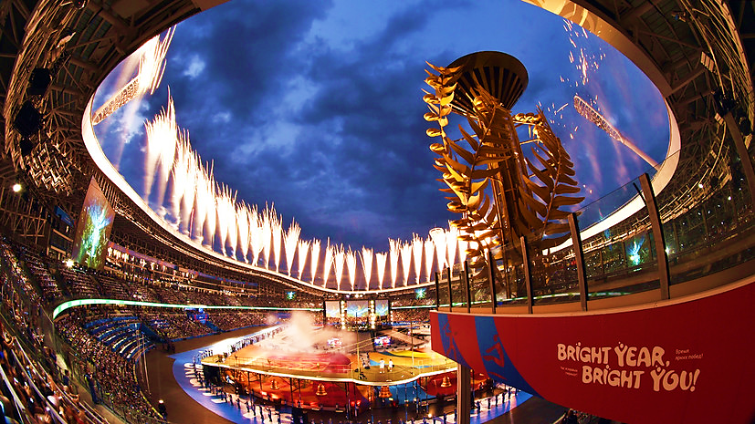
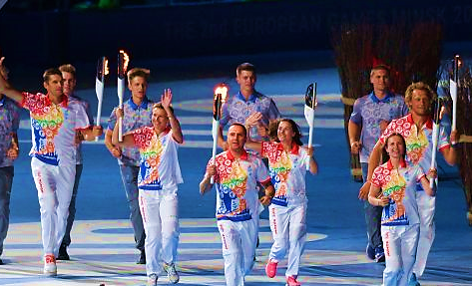
Беларусь — страна ярких спортивных побед
21 июня на Национальном олимпийском стадионе «Динамо» прошла торжественная церемония открытия.
Олимпийский огонь на стадион внесли белорусские олимпийские чемпионы: Дарья Домрачева, Алексей Гришин, Максим Мирный, Юлия Нестеренко, Роман Петрушенко, Надежда Скардино и Дмитрий Довгаленок.

Slide 8

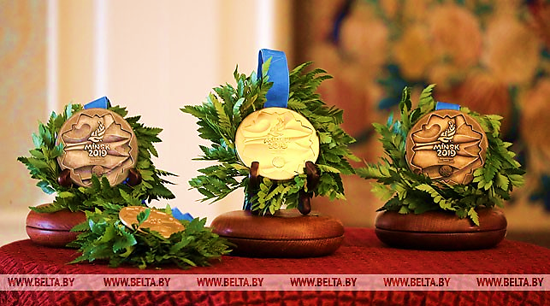
Беларусь — страна ярких спортивных побед
3666 спортсменов из всех 50 стран приняли участие в Играх
Соревнования были проведены в 15 видах спорта (в 23 дисциплинах)
Разыграно 200 комплектов наград
Представители 43 стран получили медали
Больше всего на счету команды России — 109 медалей
Волонтёрами были 8700 человек
Более 1200 представителей СМИ из разных стран освещали II Европейские игры
196 стран мира приобрели права на трансляцию Игр
Сборная Беларуси заняла 2-е место в неофициальном командном зачете, завоевав 69 медалей (24 – золотых, 16 – серебряных, 29 – бронзовых).

Slide 9
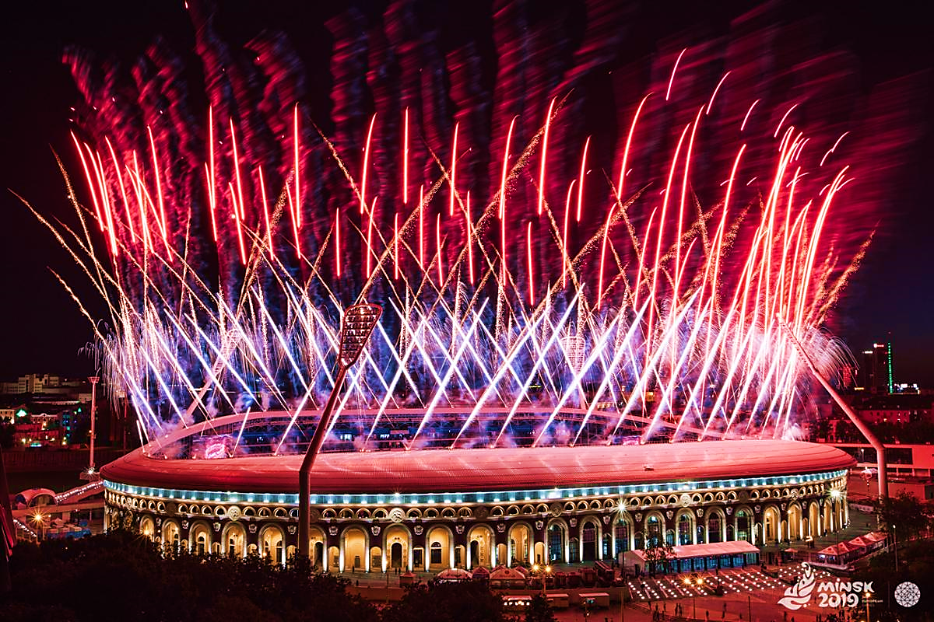
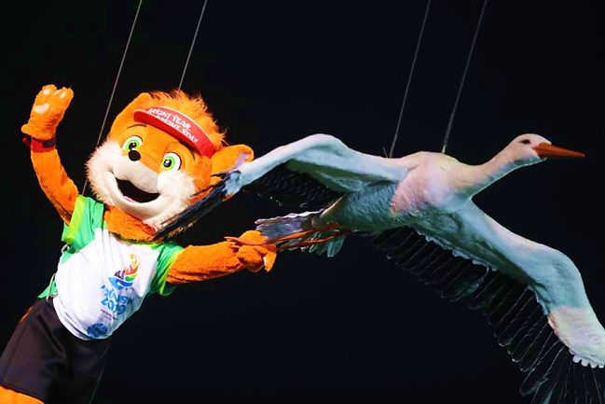
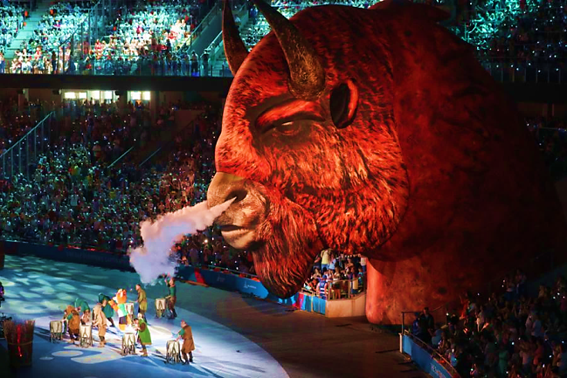
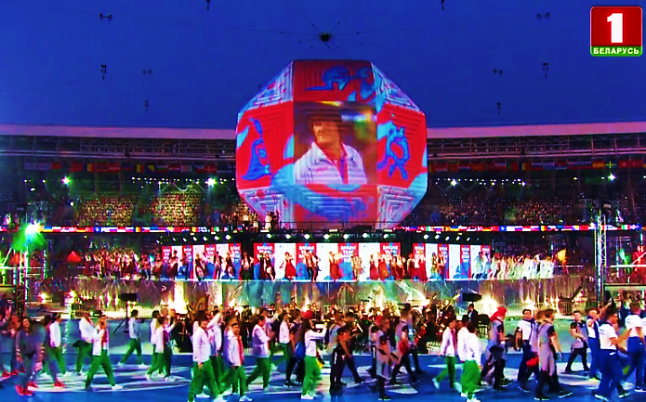
Беларусь — страна ярких спортивных побед
30 июня на Национальном олимпийском стадионе «Динамо» прошла торжественная церемония закрытия Игр
ИТОГИ

Slide 10


Беларусь — страна ярких спортивных побед
Беларусь принимает новые крупные международные спортивные события:
9−10 сентября 2019 г. (г. Минск, стадион «Динамо») ‒ первая международная матчевая встреча по легкой атлетике между сборными командами Европы и США
май 2021 г. (г. Минск, г. Рига) ‒ 85-й чемпионат мира по хоккею с шайбой
август 2022 г. (г. Минск) ‒ Всемирная шахматная олимпиада

Slide 11

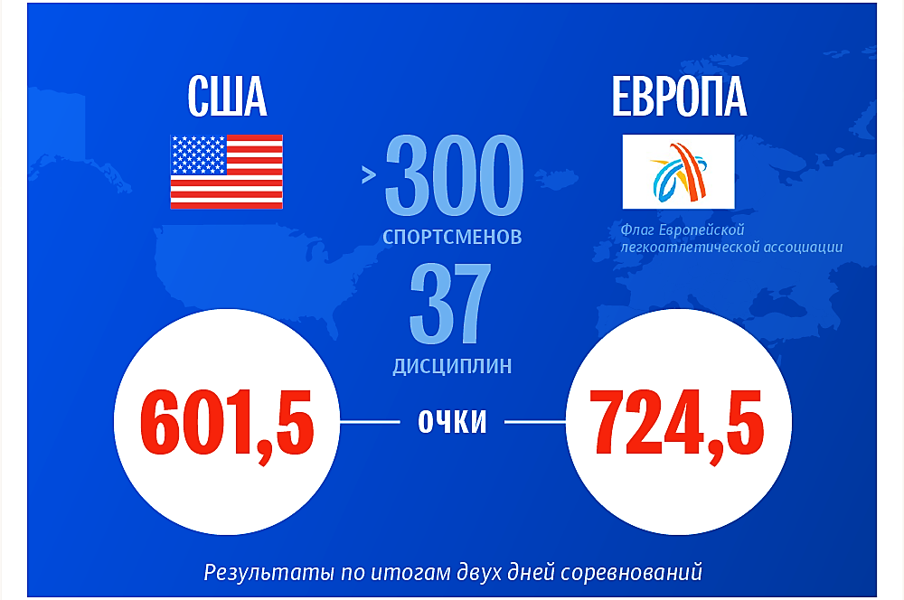
Беларусь — страна ярких спортивных побед
9−10 сентября 2019 г. (г. Минск, стадион «Динамо») прошла первая международная матчевая встреча по легкой атлетике между сборными командами Европы и США.
В турнире участвовало 14 белорусских спортсменов, они принесли в европейскую копилку 75 очков.
Максим Недосеков в прыжках в высоту покорил планку 2 метра 35 сантиметров – лучший результат сезона в мире.
Также призовые места были завоеваны: Анастасией Мирончик-Ивановой (прыжки в длину - золото), Татьяной Холодович и Анной Малыщик (метание молота) , Эльвирой Герман (бег на 100 м с барьерами).

Slide 12

Перепись населения: взгляд на настоящее – шаг в будущее!
С 4 по 30 октября 2019 года в Республике Беларусь пройдет перепись населения.
Перепись населения — периодический или единовременный процесс сбора информации о численности и составе населения, получение демографических, экономических, социальных данных о жителях страны и отдельных территорий.
Целью проведения переписи является получение информации о населении Республики Беларусь, необходимой для разработки государственных прогнозов и программ социально-экономического развития Республики Беларусь, текущих расчетов и прогнозирования численности и состава населения, изучения размещения и использования трудовых ресурсов и осуществления научных исследований.
В Республике Беларусь перепись населения проходила в 1999 г. и 2009 г.

Slide 13
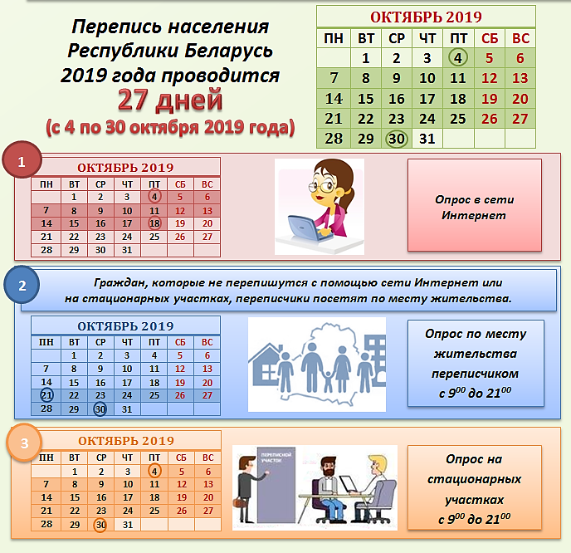

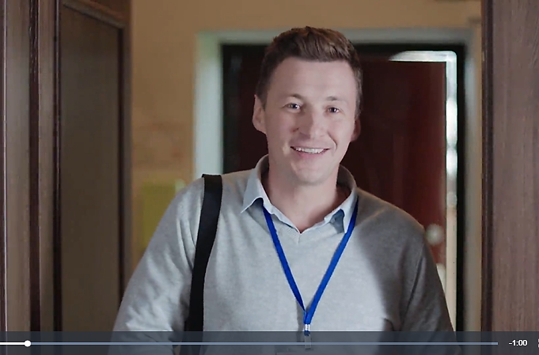
Перепись населения: взгляд на настоящее – шаг в будущее!
Переписи подлежат:
граждане Беларуси;
иностранные граждане и лица без гражданства, постоянно или временно проживающие/пребывающие в стране;
граждане Беларуси, иностранные граждане и лица без гражданства, которые постоянно проживают в Беларуси, но на дату переписи временно пребывали на территории иностранных государств.
Выехавшие за пределы страны в командировку, на работу, учебу на срок 1 год и более переписи не подлежат.
В ходе обработки персональные данные будут обезличены.

